Slide 1
长沙市初中生综合素质评价系统
教师操作指南
2024.4

Slide 2
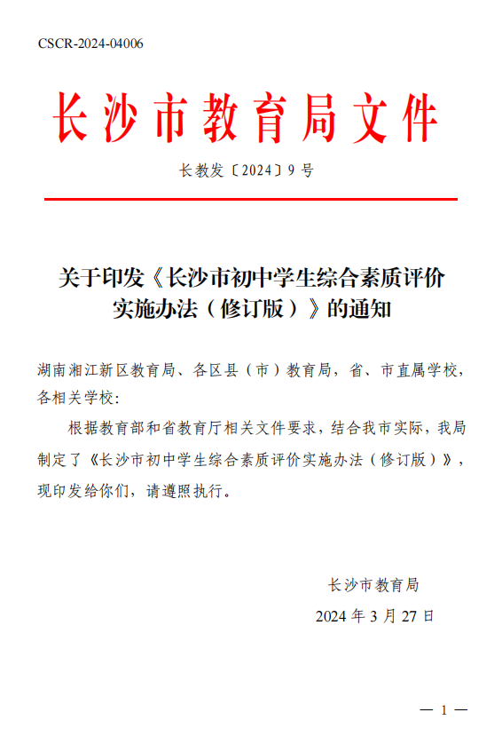
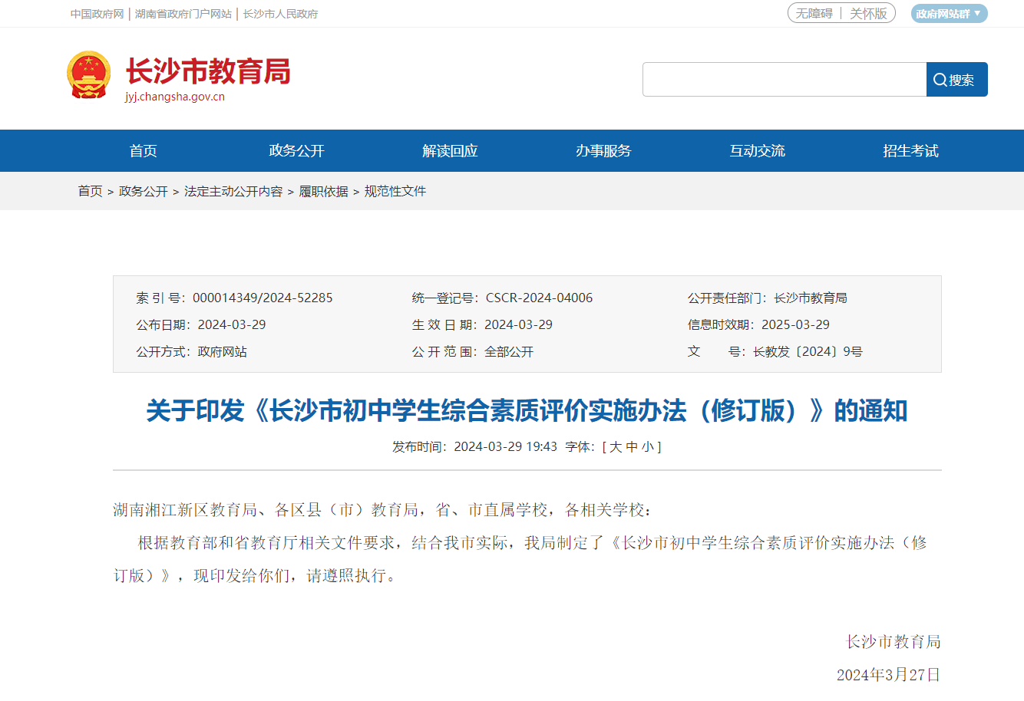
政策解读

Slide 3
政策解读
项目精简，系统升级！2024年长沙市初中综合素质评价有这些新变化
一、强化学校为评价主体
学校要将综合素质评价工作与日常教育教学管理相结合，开齐课程、开足课时，积极创造条件、搭建平台、整合资源，充分发挥学校党团和学生组织的作用，引导和组织学生开展有意义的活动；关注每个学生的发展，积极为学生提供展示的舞台。
二、强化评价落实的过程性
学校要指导学生从初中一年级开始，及时收集整理有关材料，避免初三毕业学期集中突击，务必做到客观真实。每个学期，学校有关部门、班主任以及任课教师要对学生参与各类课程和相关活动的突出表现，通过网络化、智能化等多种手段伴随式记录学生数据，形成成长记录。
三、精简实证项目和数量
2024年长沙市初中毕业生综合素质评价实证项目总共22项，比原来的27项减少了5项；其中学生上传项目为7项，和原来的16项相比减少了9项。在实证项目的数量要求上，也做了适当的压缩和调整，由原来的“不超过5份”调整为“不超过3份”或“最高级别1份”等。
四、优化系统和操作流程
升级和完善信息化管理系统，加强对学校综合素质评价工作的培训与指导，指导学生熟练掌握评价管理系统的操作。学校要开放计算机房等场地，为学生日常上传、整理、遴选、提交实证材料提供便利。

Slide 4
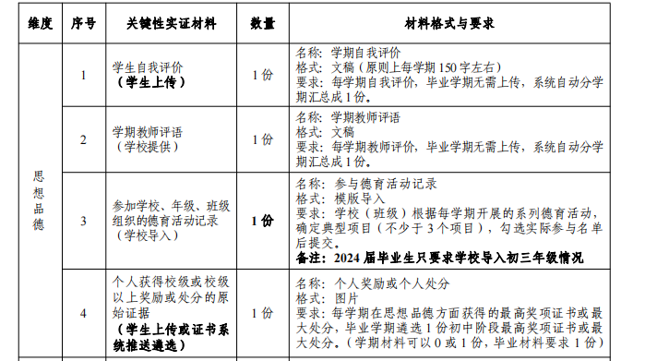
政策解读
2024 年长沙市初中毕业生综合素质实证材料格式要求

Slide 5
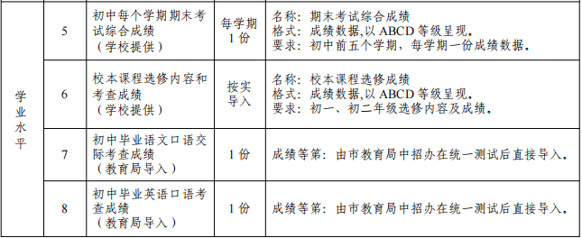
政策解读
2024 年长沙市初中毕业生综合素质实证材料格式要求

Slide 6
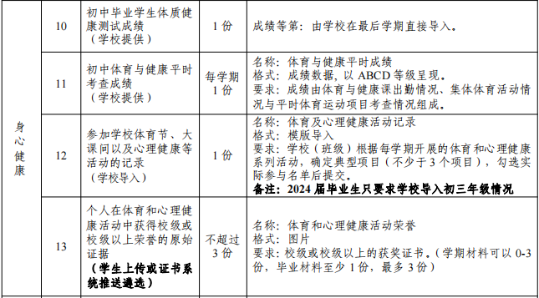
政策解读
2024 年长沙市初中毕业生综合素质实证材料格式要求

Slide 7
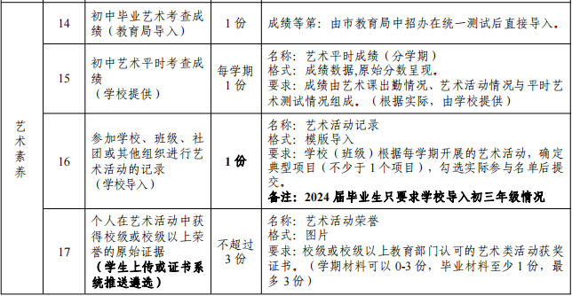
政策解读
2024 年长沙市初中毕业生综合素质实证材料格式要求

Slide 8
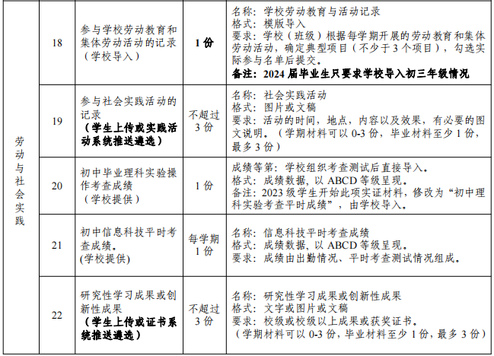
政策解读
2024 年长沙市初中毕业生综合素质实证材料格式要求

Slide 9
日程安排
2024 年长沙市初中毕业生综合素质评价日程安排表
序号 | 日 期 | 具 体 工 作 | 责任部门
1 | 4月20日-21日 | 初中毕业生语文口语交际、英语口语和艺术考查统一人机对话测试 | 基教处、学生处、区县教育局、初中学校
2 | 5月17日 | 统一下发语文口语交际、英语口语考查以及艺术考查成绩，学校上传理科实验考查成绩 | 中招办、各初中学校
3 | 5月20日前 | 学校组织进行初中毕业生自评、材料审核和学生互评工作 | 初中学校
4 | 5月21日-22日 | 城区学校上报综合素质评价电子档案材料 | 初中学校
5 | 5月23日-5月31日 | 城区学生综合素质评价各维度抽样插标 | 中招办
6 | 6月12日 | 下发综合素质评价维度插标数据 | 中招办
7 | 6月21日-25日 | 初三毕业生综合素质评价教师评价 | 各初中学校
8 | 6月26日-28日 | 学校公示初三毕业生综合素质评价结果 | 各初中学校
9 | 6月28日-29日 | 学校上报综合素质评价最终结果 | 各初中学校
10 | 7月3日 | 中考成绩发布（含综合素质评价结果） | 中招办

Slide 10
系统操作-综评小组教师
教师需要做什么？分别在哪里操作？
进度监控：学生上传情况统计/综合评价完成进度
数据导入：教师评语导入（初中前五个学期）
评价操作：毕业评价材料审核/教师评价/举报申诉处理
班主任：班级活动类实证录入（参与德育活动记录、体育及心理健康活动记录、艺术活动记录、学校劳动教育与活动记录）
班主任：重置学生与家长账号密码

Slide 11
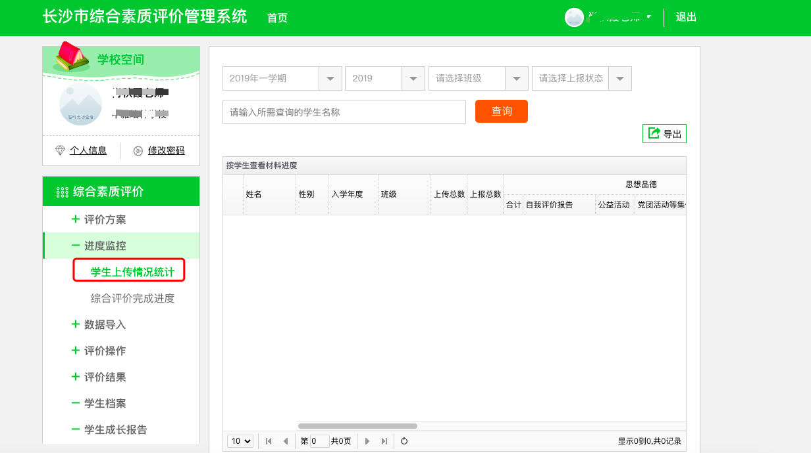
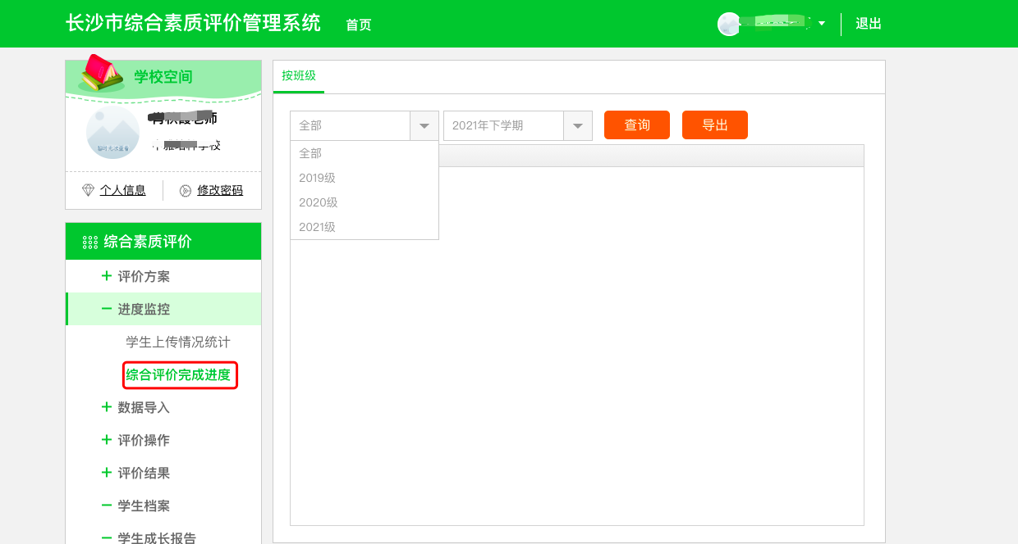
教师-进度监控
1、点击“进度监控”——“学生上传情况统计”，进行学生上传情况进度监控
2、点击“进度监控”——“综合评价完成进度”，进行综合评价完成进度监控

Slide 12
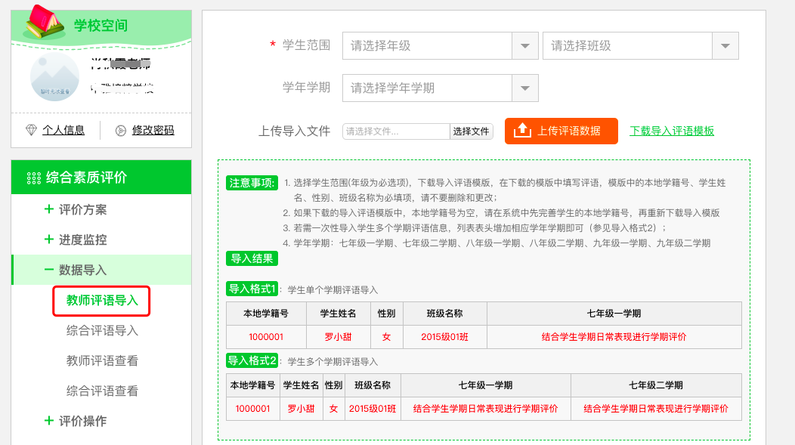
教师-数据导入
点击“数据导入”——“教师评语导入”，上传每个学期评语。

Slide 13
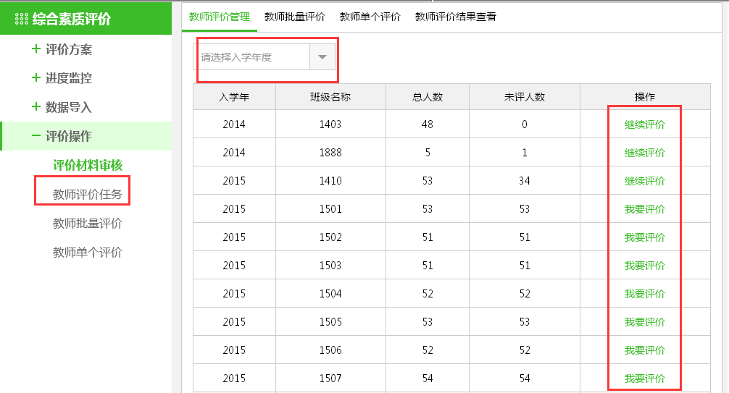
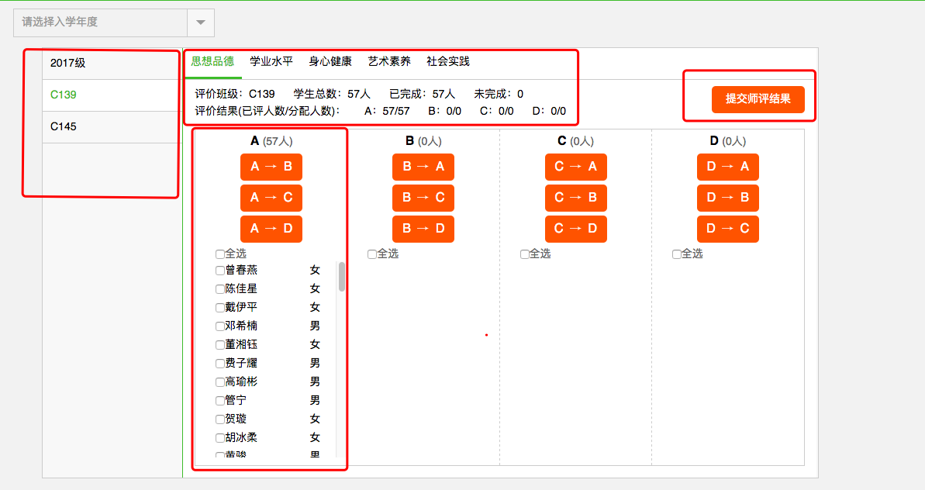
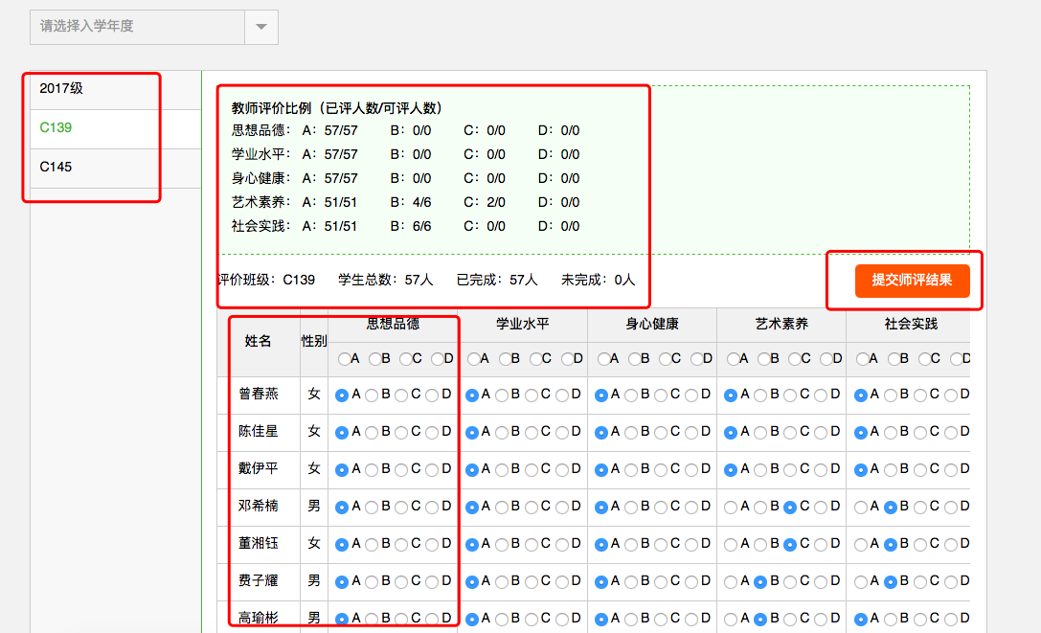
教师-教师评价
点击“评价操作”——教师评价任务——“我要评价”或“继续评价”，进行教师评价。

Slide 14
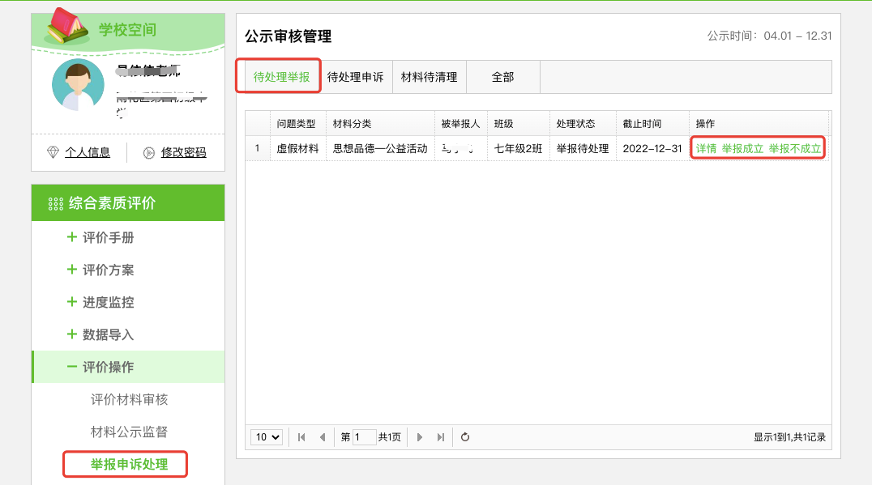
教师-举报申诉审核
1.举报处理：点击“评价操作”——举报申诉处理——待处理举报，选择要处理的待办信息。点击“详情”查看举报内容，根据实证材料情况，认定“举报成立”或“举报不成立”。

Slide 15
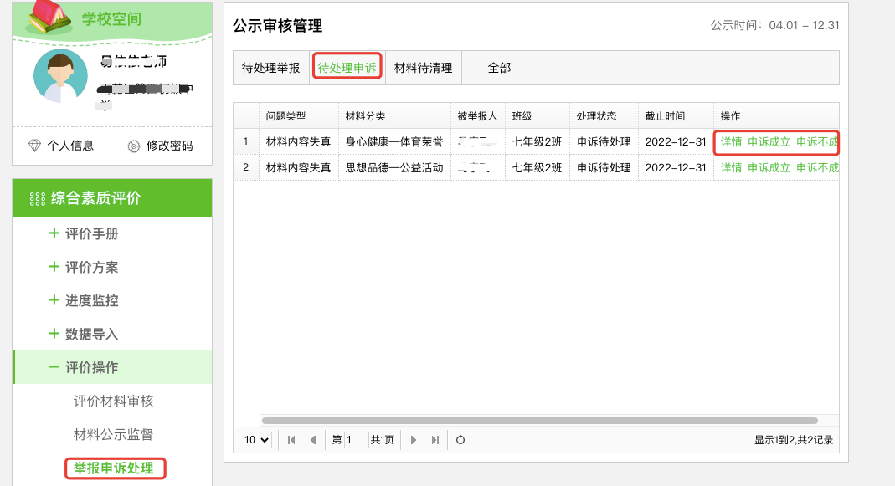
教师-举报申诉审核
2、申诉处理：点击“评价操作”——举报申诉处理——待处理申诉，选择要处理的待办信息。点击“详情”，查看申诉内容，根据实证材料情况，认定“申诉成立”或“申诉不成立”。

Slide 16
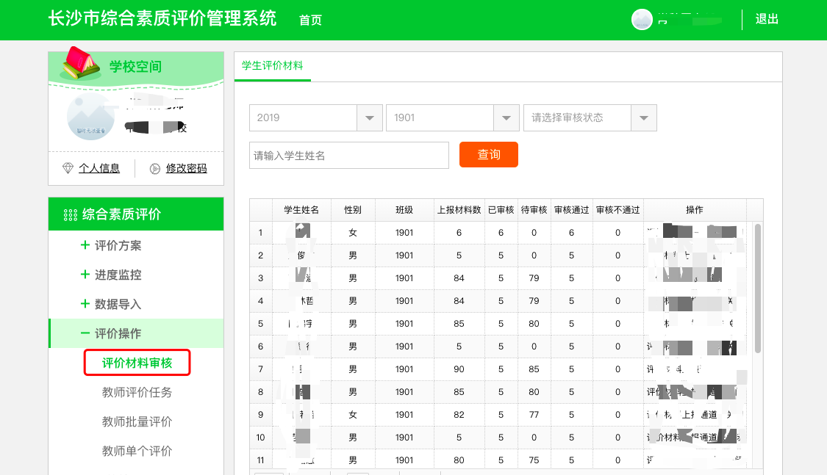
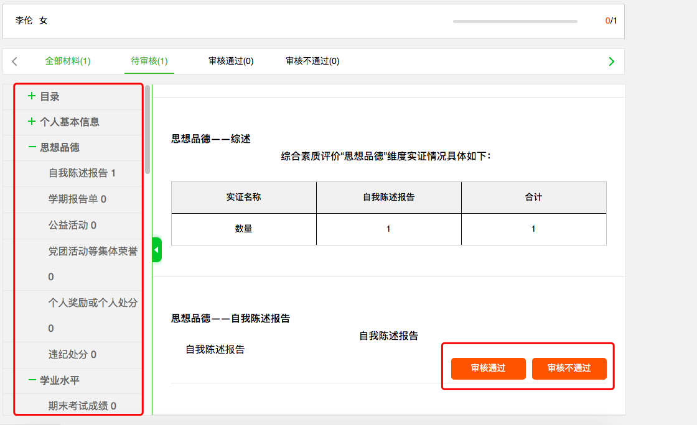
教师-毕业评价材料审核
点击“评价操作”——评价材料审核，对学生上报的终评材料进行审核。

Slide 17
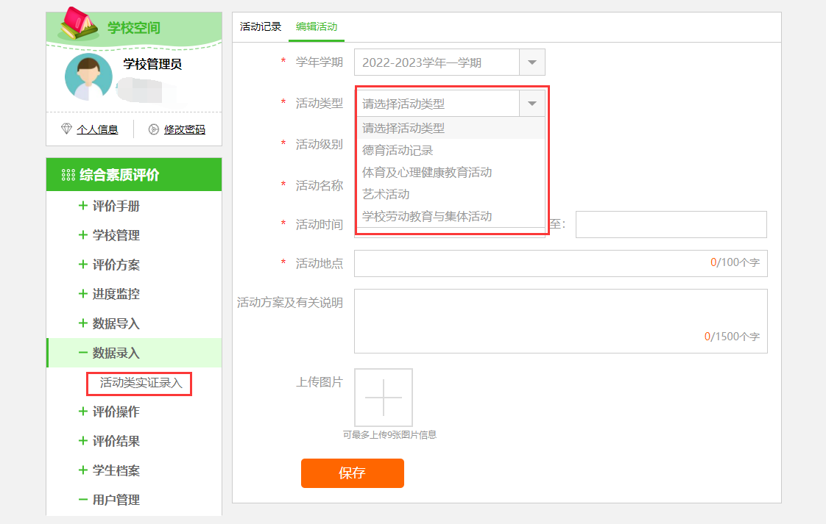
班主任-活动类实证录入
进入“综合素质评价系统”，点击“数据录入”——活动类实证录入，录入学校和班级开展的各类活动情况。

Slide 18
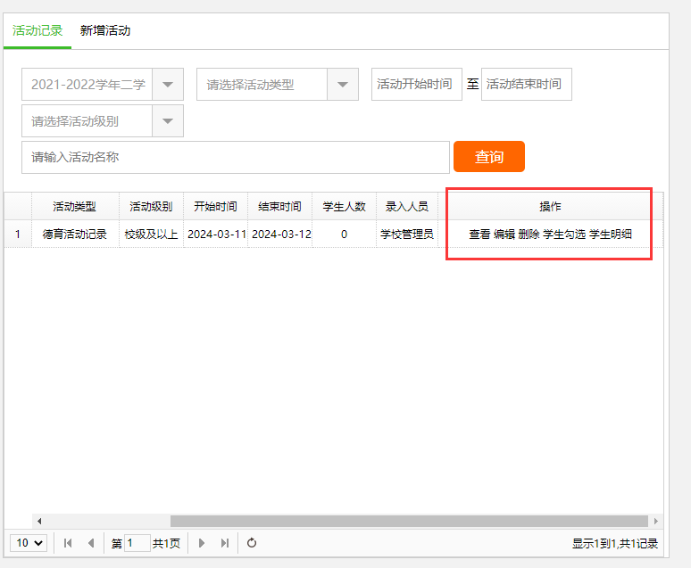
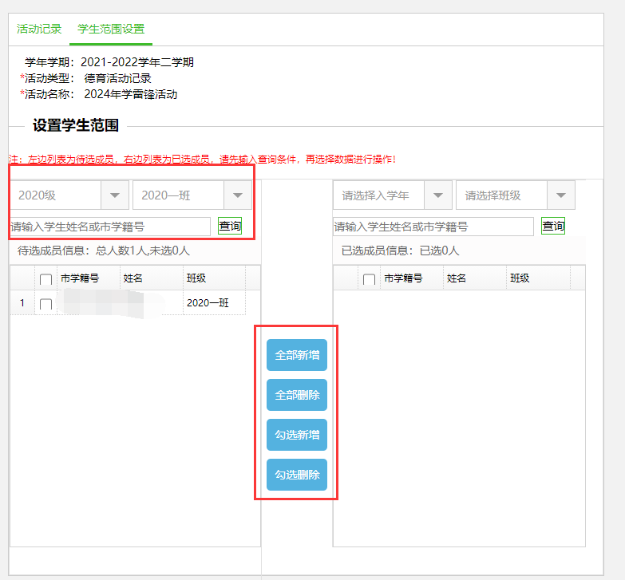
班主任-活动类实证录入
进入“综合素质评价系统”，点击“数据录入”——活动类实证录入，录入学校和班级开展的各类活动情况。

Slide 19
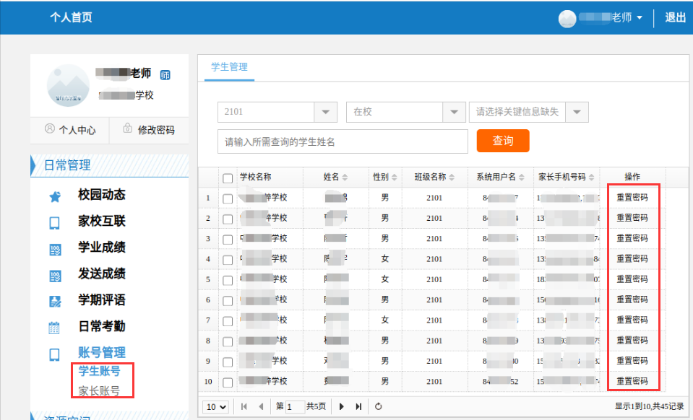
班主任-重置学生和家长密码
班主任进入“账号管理”——学生账号/家长账号菜单，可以帮助重置学生或家长密码。

Slide 20
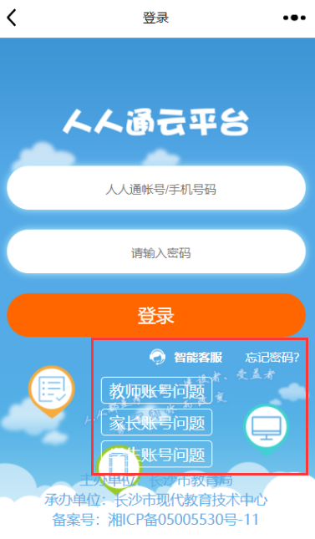
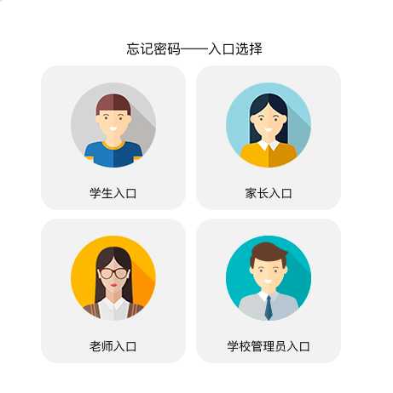
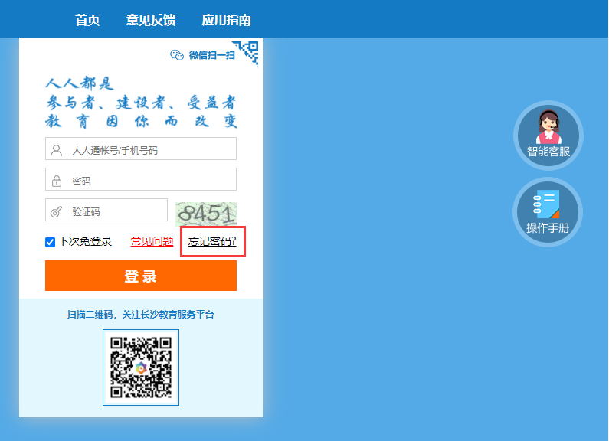
常见问题-账号密码重置类
1、家长/老师账号密码：登录账号为个人手机号码，由学校录入，初始密码为Pw加账号后6位加@，提示密码错误请点击“忘记密码”，按步骤操作处理。

Slide 21
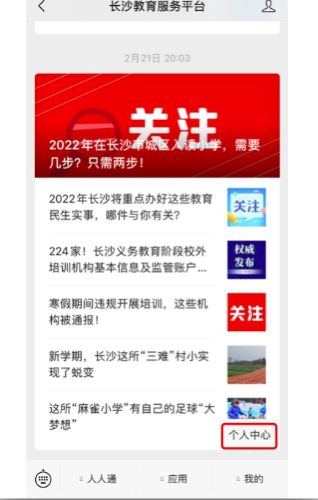
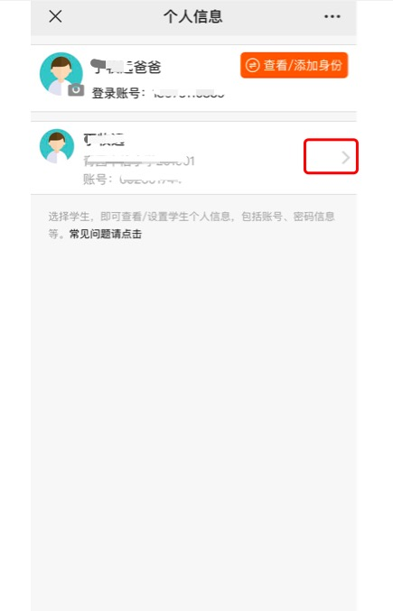
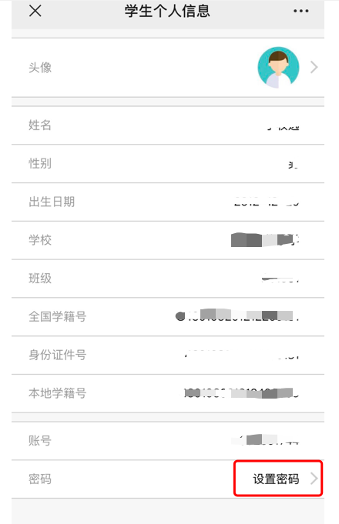
常见问题-账号密码重置类
2、学生账号密码：学校导入后产生学生账号下发给家长，初始密码为Pw加账号后6位加@，提示密码错误请家长关注“长沙教育服务平台”微信公众号，登陆绑定家长身份后，进入“我的——个人中心”，修改孩子密码。

Slide 22
常见问题-账号密码重置类
3、多重身份密码（多个小孩家长/既是老师又是家长/多个任教身份）：多重身份用户在平台中可能在相同或不同的学校被录入过，在平台内录入的是同一个手机号码前提下，密码均为最早本人修改的登录密码，不会因为新增或变更身份改变密码，确实遗忘密码的，请点击“忘记密码”，按步骤操作处理。

Slide 23
常见问题-学习阶段切换类
1、初中阶段：初中家长账号进入看到还是小学信息，点击右上角“添加/切换身份”，如提示有新身份，按提示输入验证信息后添加绑定；没有新身份提示，请与就读学校核实录入的家长手机号，从“我的——个人中心”退出，重新登录绑定。
2、高中阶段：高中家长账号进入看到还是初中信息，点击右上角“添加/切换身份”，如提示有新身份，按提示输入验证信息后添加绑定；没有新身份提示，请与就读学校核实录入的家长手机号，从“我的——个人中心”退出，重新登录绑定。
3、转学：家长账号进入看到还是原学校信息，点击右上角“添加/切换身份”，如提示有新身份，按提示输入验证信息后添加绑定；没有新身份提示，请与就读学核实录入的家长手机号，从“我的——个人中心”退出，重新登录绑定。

Slide 24
常见问题-多重身份切换类
1、多个小孩家长：（每个小孩所在学校录入的家长手机号码必须为同一个）点击右上角“添加/切换身份”，按提示输入验证信息后添加绑定；查看/操作不同小孩信息时，点击右上角“添加/切换身份”后操作（不是同一个手机号码，从“我的——个人中心”退出后登陆另外一个账号）
2、既是家长又是老师：（孩子就读学校与任职学校录入的手机号码必须为同一个），击右上角“添加/切换身份”，按提示输入验证信息后添加绑定；查看/操作不同角色身份时，点击右上角“添加/切换身份”后操作（不是同一个手机号码，从“我的——个人中心”退出后登陆另外一个账号）
3、多个任教身份：（初高中部同时任教或工作单位变更，学校录入的手机号码必须为同一个），击右上角“添加/切换身份”，按提示输入验证信息后添加绑定；查看/操作不同角色身份时，点击右上角“添加/切换身份”后操作（不是同一个手机号码，从“我的——个人中心”退出后登陆另外一个账号）

Slide 25
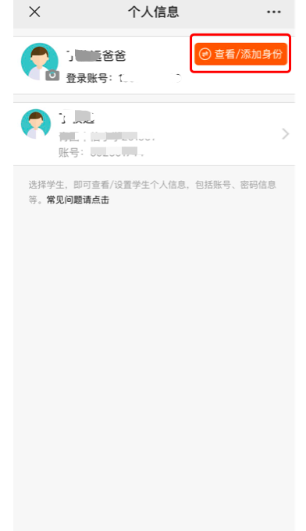
常见问题-身份切换

Slide 26
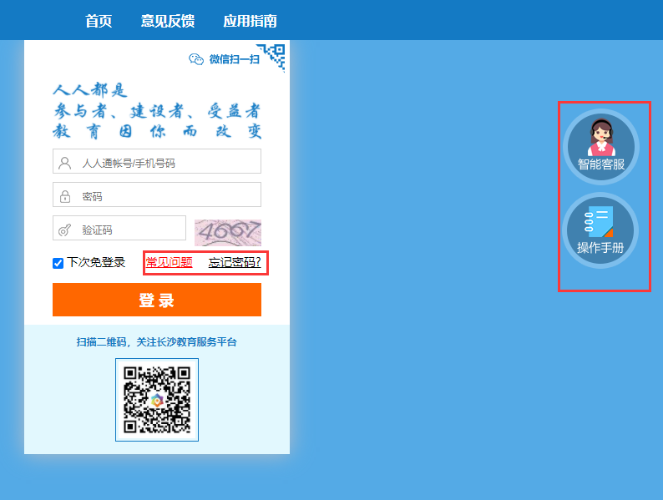
常见问题解决办法

